Slide 1
Polska w 2004 roku

Slide 2
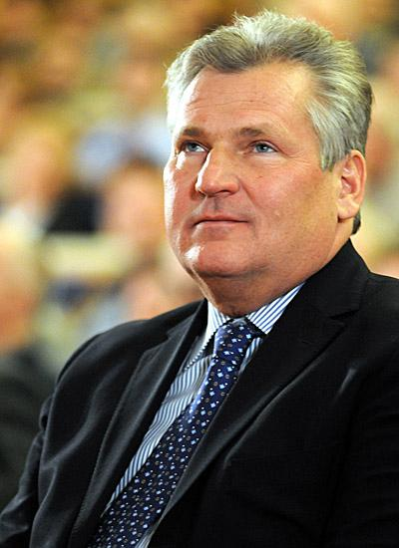
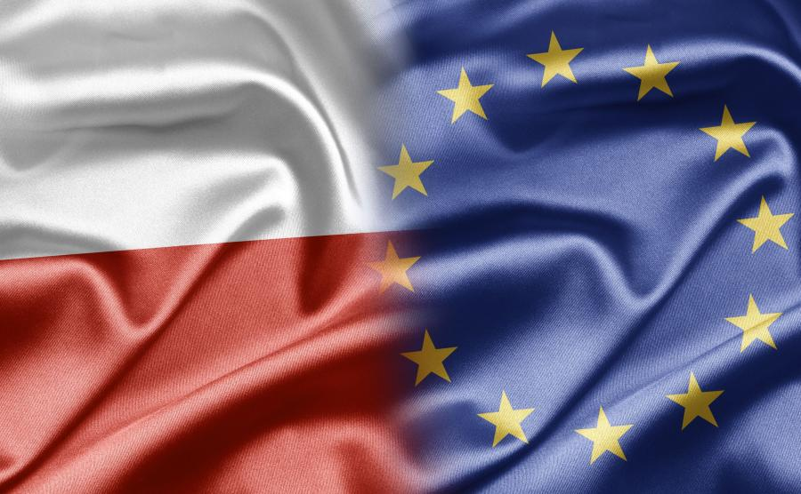
Polska w Unii Europejskiej
1 maja 2004 roku Polska wstąpiła do UE, tym samym otwierając się na wpływy zachodnich sąsiadów. Prezydentem był wówczas Aleksander Kwaśniewski.

Slide 3
Zapoczątkowało to znaczne zmiany. Dzięki licznym programom finansowanym z funduszy unijnych znacznie poprawiła się jakość życia ludzi.

Slide 4
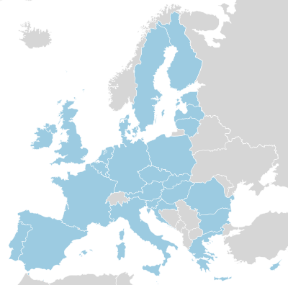
Otwarcie granic dostarczyło Polakom nowych możliwości. Wielu postanowiło skorzystać z tej szansy i spróbować szczęścia za zachodnią granicą.

Slide 5
Nastąpił rozwój telewizji, muzyki i filmografii. W tym okresie powstało wiele słynnych utworów i filmów. Wiele z nich ukazywało komunę w prześmiewczy sposób.

Slide 6
Plakat filmu „Wesele” (premiera: 15.10.2004r.)
Plakat filmu „Vinci” (premiera: 17.09.2004r.)

Slide 7
Plakat filmu „Skazany na bluesa” (premiera: 12.08.2005r.)

Slide 8
Krzysztof Krawczyk
Utwór „Trudno tak” z roku 2004
(z udziałem Edyty Bartosiewicz)

Slide 9
Monika Brodka
Utwór „Miałeś być” z roku 2005.

Slide 10
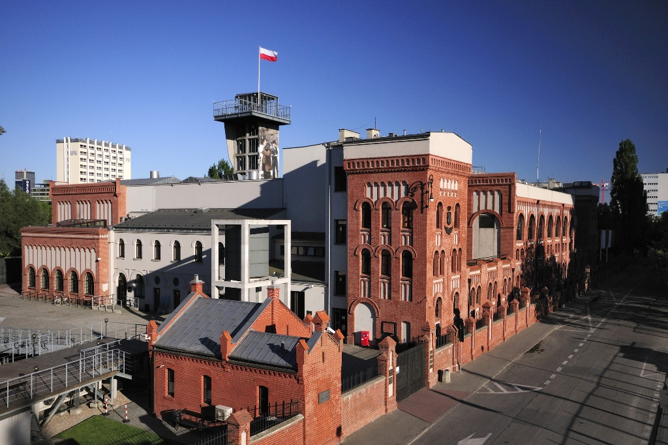
31 lipca 2004
W stolicy miało miejsce otwarcie Muzeum Powstania Warszawskiego.

Slide 11
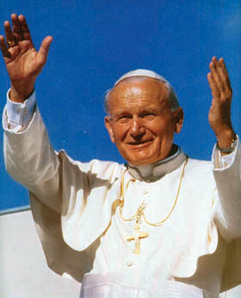
Rok poźniej, 2 kwietnia, zmarł papież Jan Paweł II, przeżywszy 85 lat.

Slide 12
KONIEC

